Slide 1

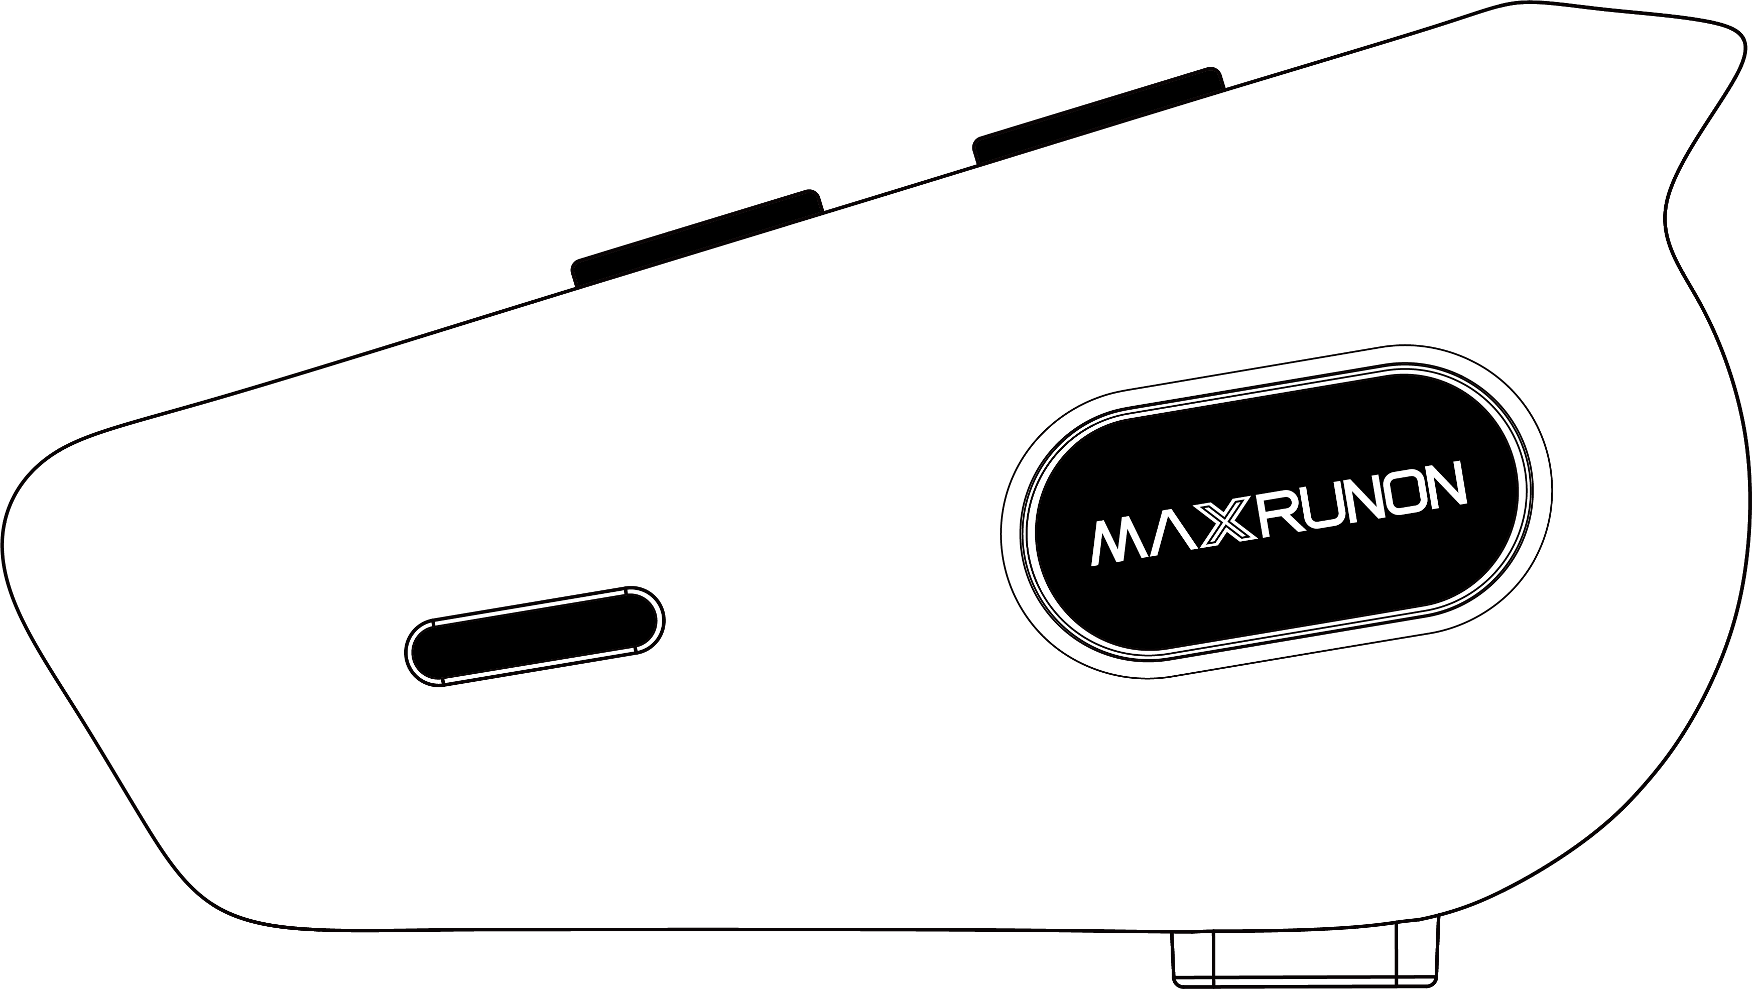
English | Deutsch | Italiano | Français | Español | 日本語
2Y
Product Manual
Intelligent Helmet Bluetooth Headset
V1.0

Slide 2
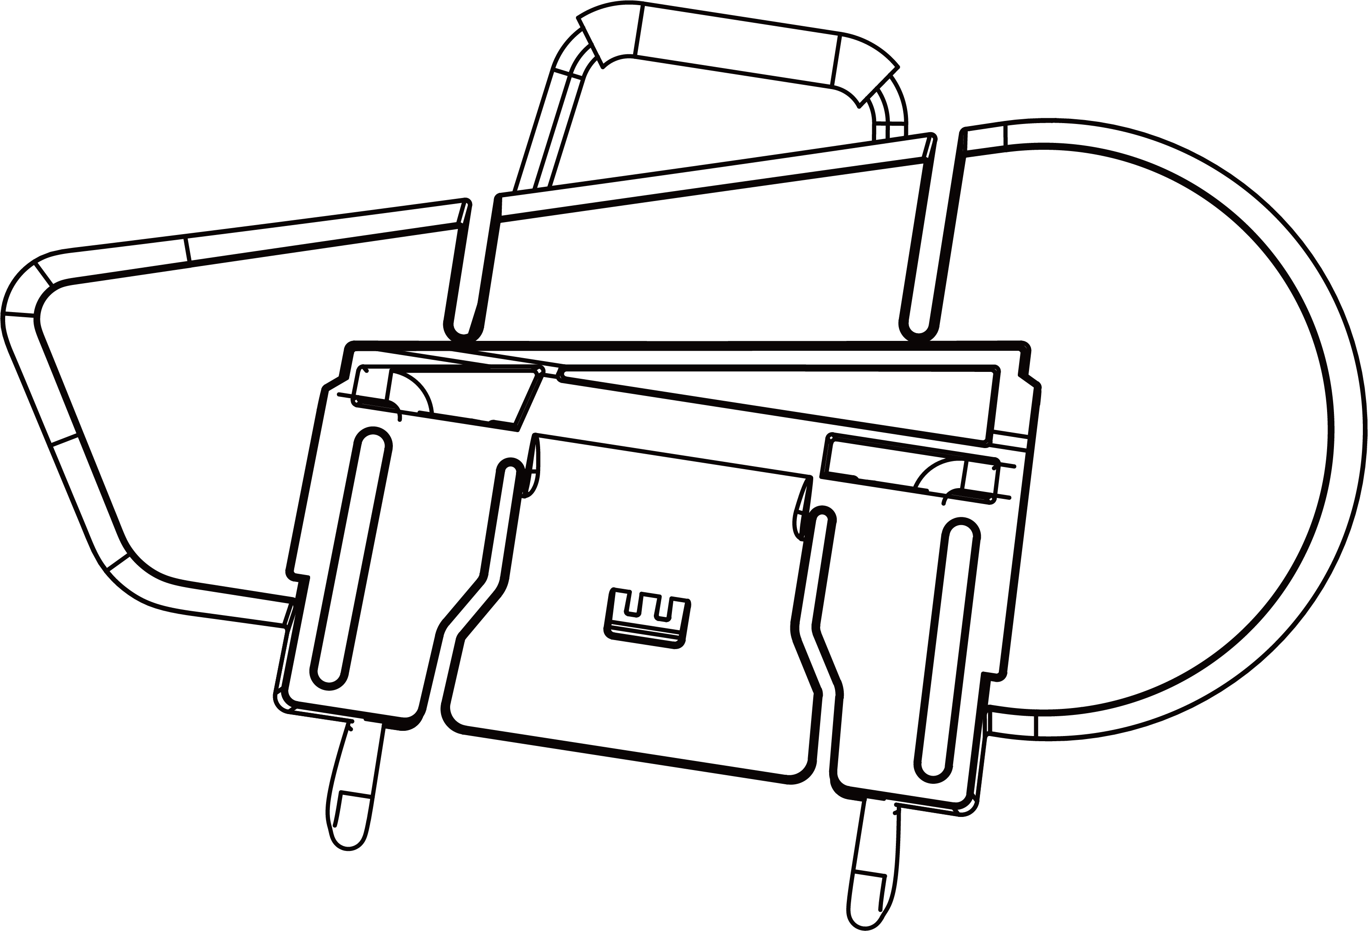
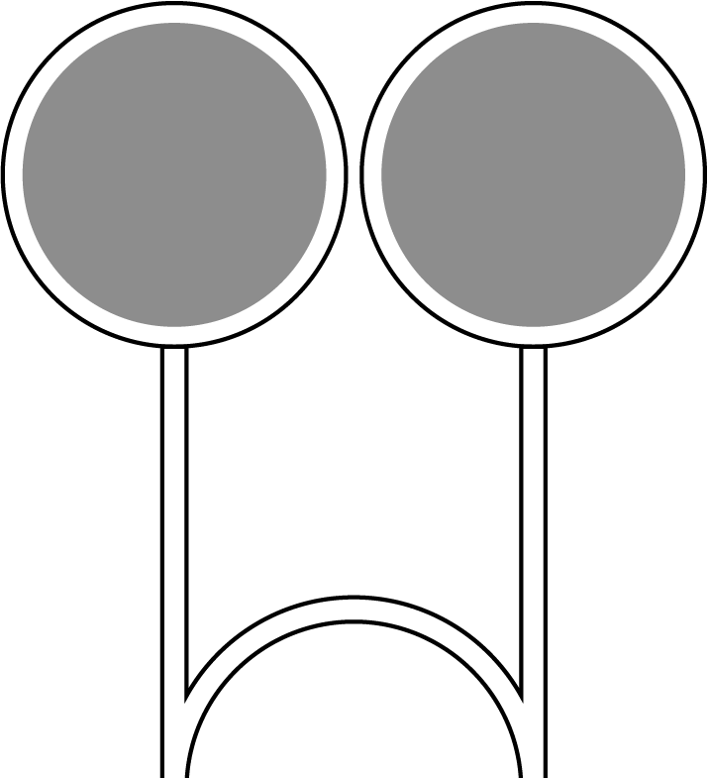
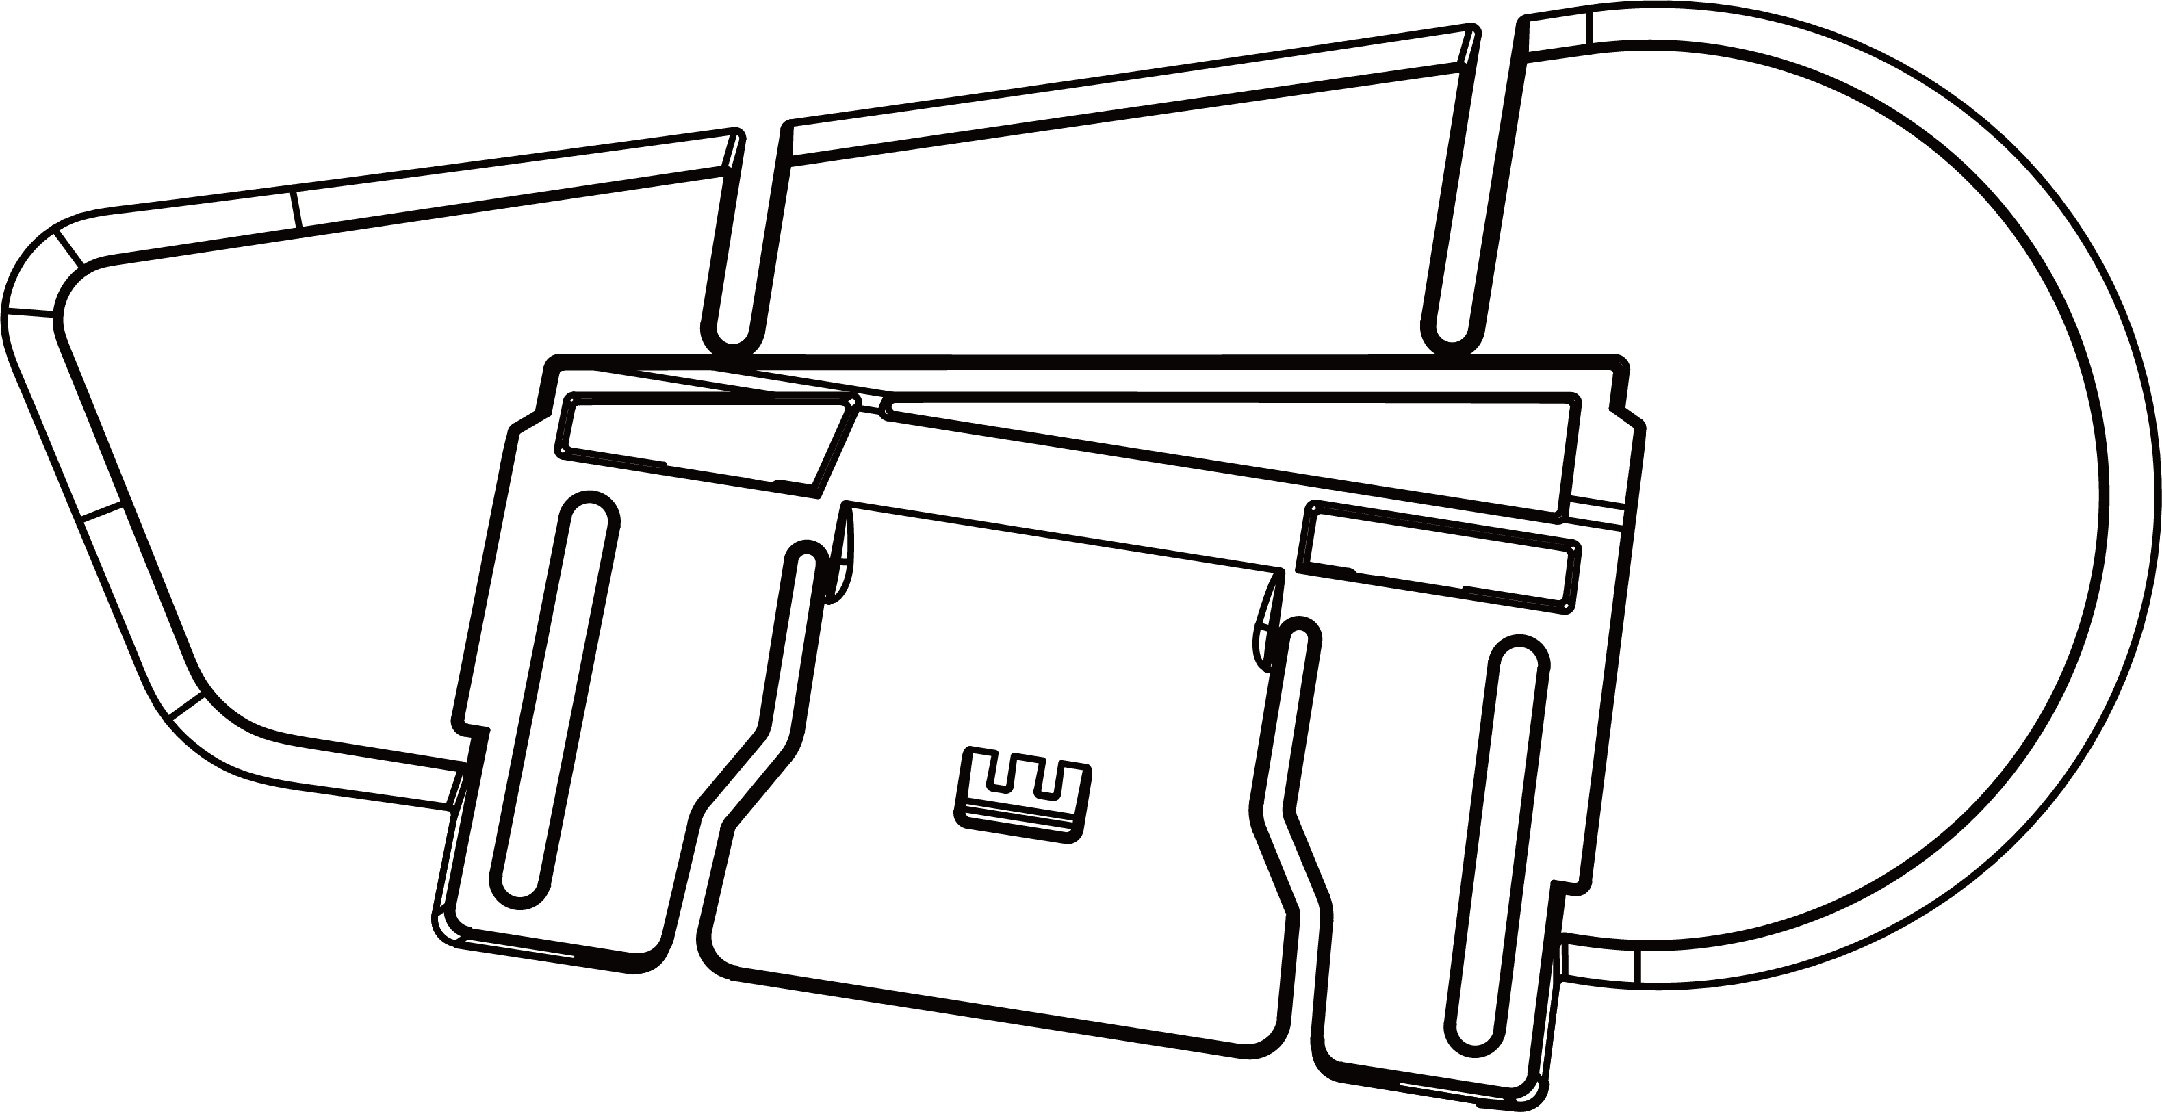
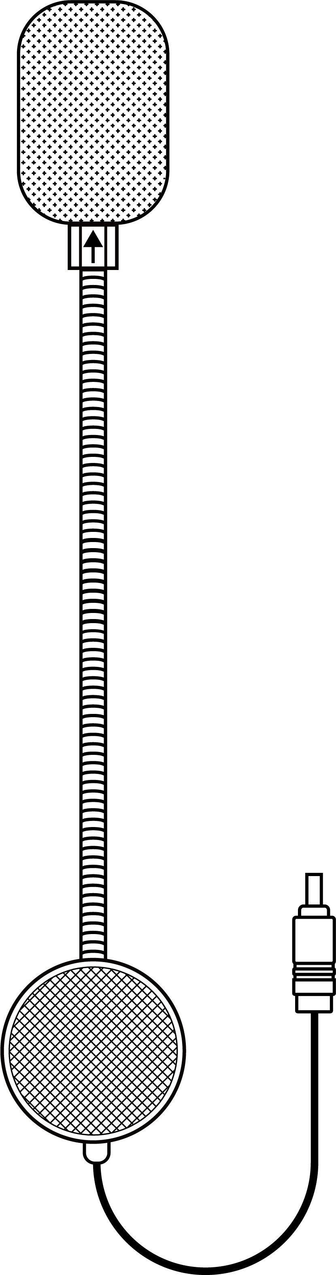
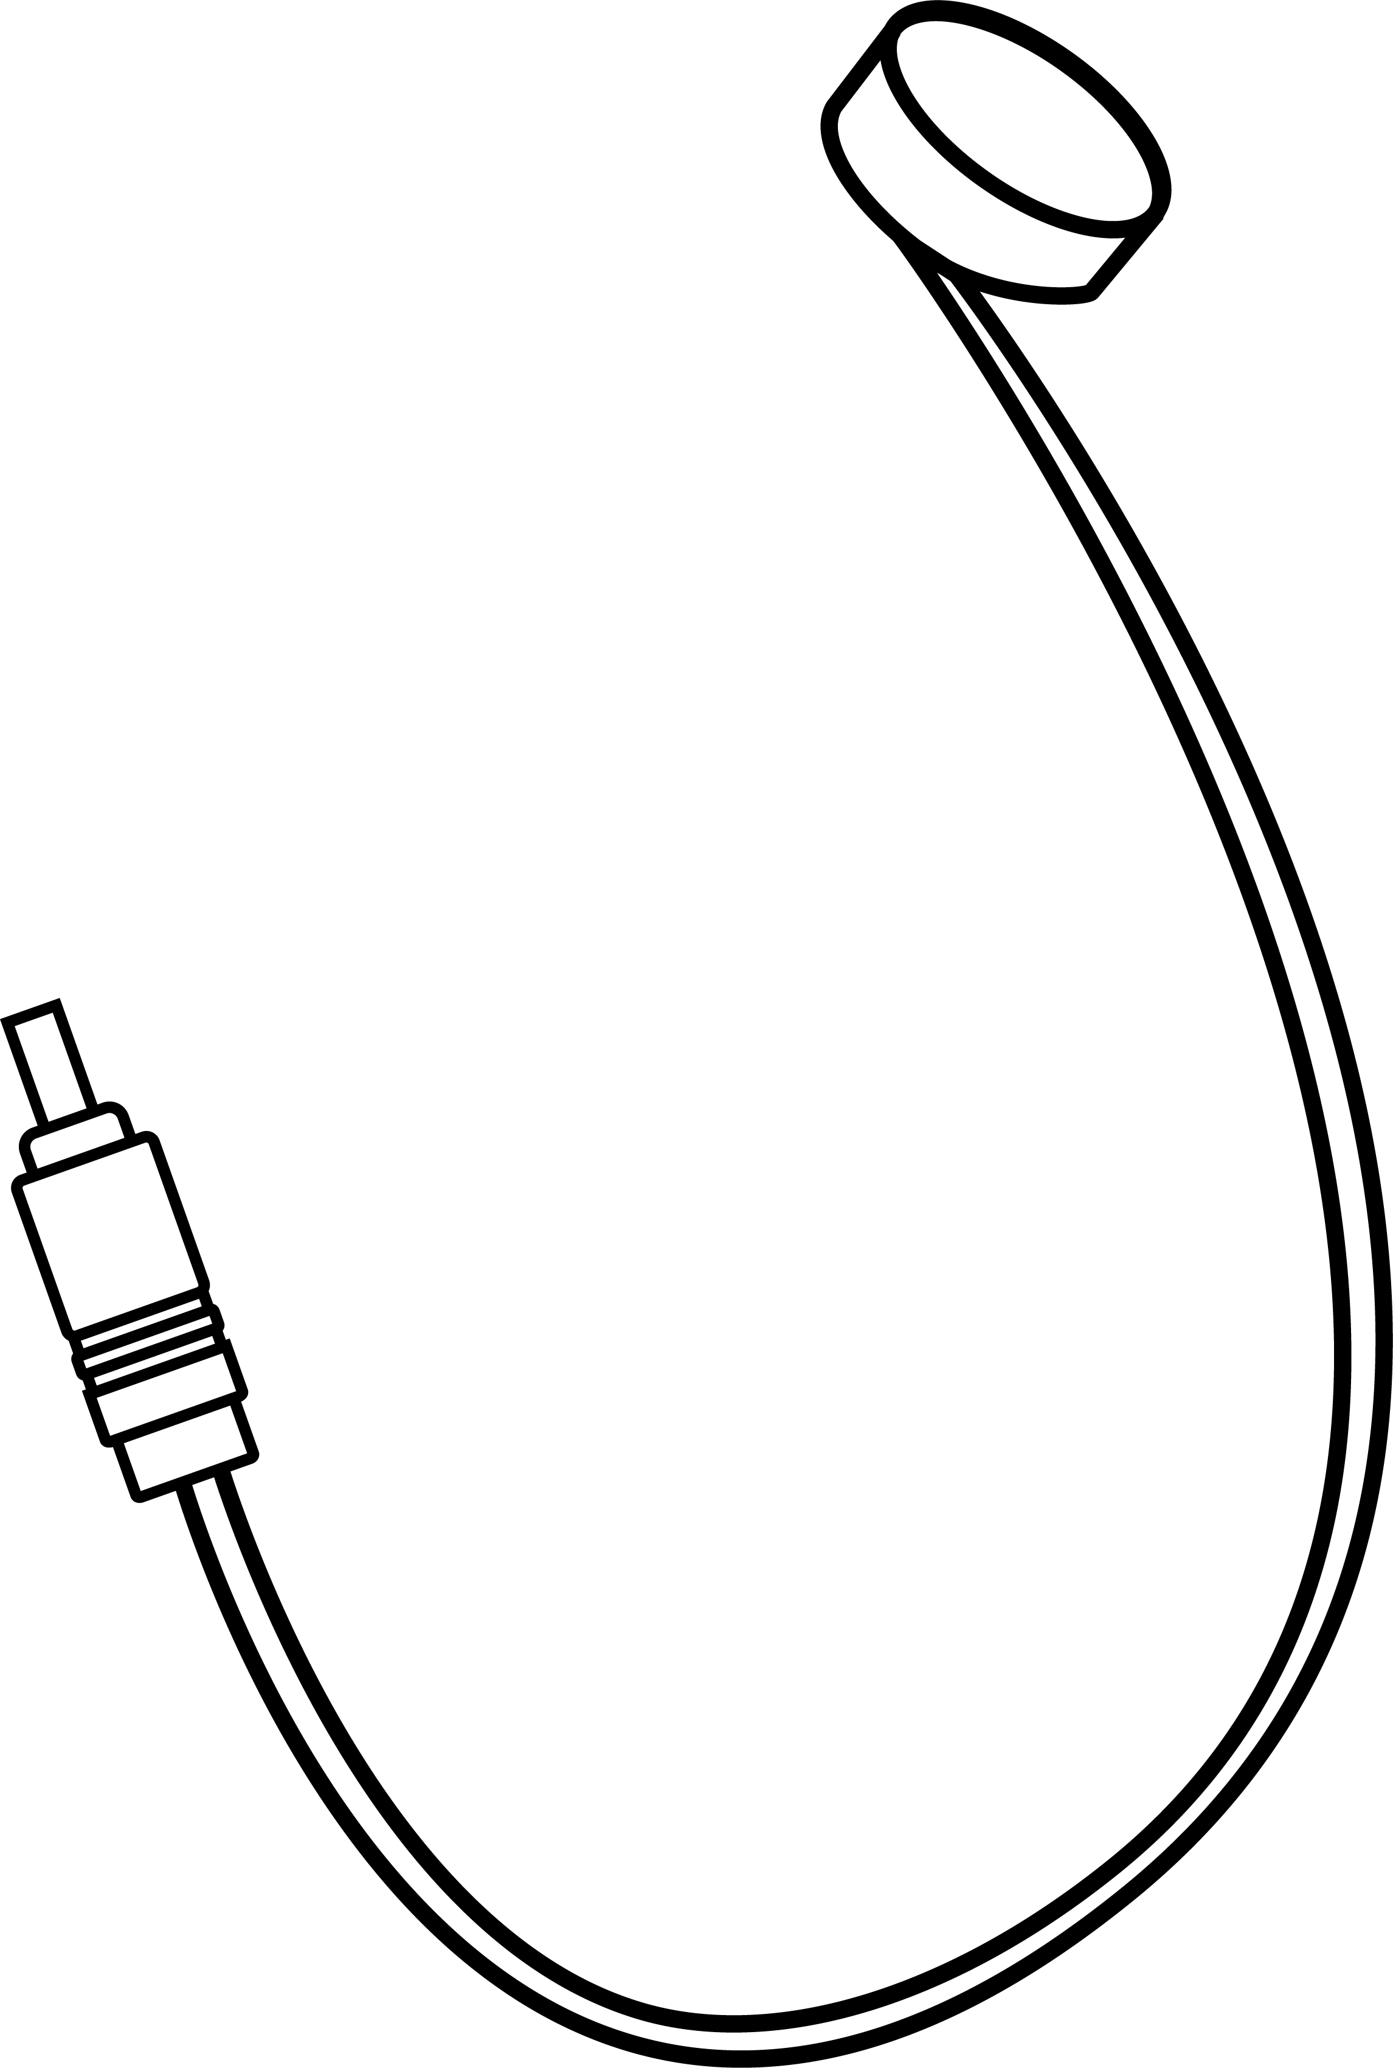




PACKAGE CONTENTS
MAXRUNON 2Y
Main Unit
3M Glue Plate
Back Clip
Speaker Unit
Boom
Microphone
Wired
Microphone
Velcro for Speaker
Velcro for Hybrid Mic
Type-C Cable
Manual

Slide 3



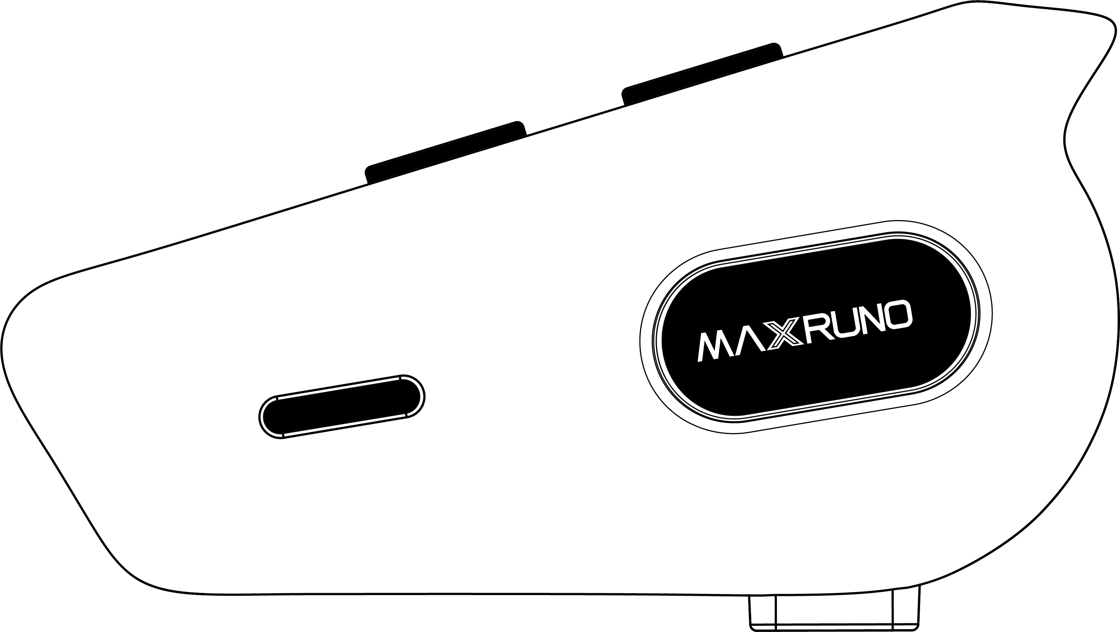




Function
Volume -
Volume +
Function button
Intercom button
Audio Interface
Type-C Charging Port
Product Specifications
Product Model | 2Y
Bluetooth Name | MAXRUNON 2Y
Bluetooth Version | 5.3
Microphone | Hybrid Boom Microphone & Wired Microphone
Speaker | 40mm Speaker Unit
Maximum intercom capacity | 2 people
Communication distance | 500m
Voice control | Press the button to activate your phone’s voice assistant.
Noise reduction capability | 100 kilometers per hour, clear communication
Battery capacity | 500mAh
Software upgrade | Non-support
FM function | Support
Fast charging time | 60 minutes
Standby time | 170 hours
Intercom battery life | 24 hours
Music playback battery life | 22 hours
Intercom+music battery life | 15 hours
Automatic audio adjustment | support

Slide 4


Function | Button Operation
Power On/Off
Play Music
Pause Music
Previous Track
Next Track
Volume
Volume
Answer Call | Any button
End Call
Reject Call
Phone Pairing
Group Bluetooth Grouping
Group Mode
Universal Mode
2s
×1 Tap
×1 Tap
3s
3s
×1 Tap
×1 Tap
×1 Tap
3s
3s
2s
After hearing the broadcast announcing the number of connected members.
×1 Tap
Confirm
×1 Tap
3s
×2 Tap
Other bluetooth headsets need to activate bluetooth pairing mode
×2 Tap
Activate intercom

Slide 5
Function | Button Operation
Cancel Group Bluetooth Grouping
Radio On
Radio Off
Search Radio Stations
Factory Reset
Microphone On/Off
Active the Phone's Voice Assistant
Automatic Volume Adjustment
Music Sharing/Stop Sharing
Redial Function
2s
Note: Cancel the group when you’re in the group bluetooth grouping state.
×2 Tap
×2 Tap
×1 Tap
Note: When FM is turned on
3s
Note: The device will reboot and reset to the manufacturer settings.
2s
Note: Simultaneously long press the intercom button and any volume button for 2s.
×2 Tap
2s
In Group Mode with only 2 members
3s
Note: Keep both headsets within 1 meter in Group Mode. The sharing headset must be playing music when starting sharing. If it is connected to two phones, FM mode will be activated. The receiving headset will disconnect from Bluetooth during sharing.
3S

Slide 6
Funktion | Bedienung der Tasten
Ein/Aus
Musik Abspielen
Musik Aus
Das Vorherige Lied
Das Nächste Lied
Lautstärke +
Lautstärke -
Anruf Annehmen | Jede Taste
Anruf Beenden
Anruf Ablehnen
Telefonisches Pairing
Bluetooth-Gruppierung
Gruppenmodus
Universalmodus
2s
×1 Taste drücken
×1 Taste drücken
3s
3s
×1 Taste drücken
×1 Taste drücken
×1 Taste drücken
3s
3s
2s
Mit 2 Mitgliedern verbinden
×1 Taste drücken
zur Bestätigung
×1 Taste drücken
3s
×2 Taste drücken
Währenddessen müssen andere Bluetooth-Kopfhörer den Bluetooth-Kopplungsmodus aktivieren.
×2 Taste drücken
Aktivieren Sie das Interkom

Slide 7

Funktion | Bedienung der Tasten
Bluetooth-Gruppierung Löschen
Radio Ein
Radio Ausschalten
Radiosender Suchen
Werkseinstellungen Zurücksetzen
Mikrofon Ein/Aus
Aktivierung des intelligenten sprachassistenten
Automatische Lautstärkeregelung
Musikfreigabe / Freigabe beenden
Wahlwiederholung
2s
Lösche die Gruppe, wenn du im Gruppen-Mesh-Zustand bist.
×2 Taste drücken
×2 Taste drücken
×1 Taste drücken
Hinweis: Wenn FM eingeschaltet ist
3s
Hinweis: Das Gerät wird neu gestartet und auf die Werkseinstellungen zurückgesetzt.
2s
Hinweis: Halten Sie gleichzeitig die Sprech- und eine beliebige Lautstärketaste 2 Sekunden lang gedrückt.
×2 Taste drücken
2s
Im Gruppenmodus für 2 Personen
3s
Hinweis: Halten Sie beide Headsets im 2-Personen-Gruppenmodus in einem Abstand von weniger als 1 Meter. Das freigebende Headset muss beim Starten der Musikfreigabe Musik wiedergeben. Ist das freigebende Headset mit zwei Mobiltelefonen verbunden, wird der FM-Modus aktiviert. (Während der Musikfreigabe wird die Bluetooth-Verbindung des empfangenden Headsets zum Mobiltelefon getrennt.)
3S

Slide 8

Funzione | Funzionamento dei pulsanti
Accensione/ Spegnimento
Riproduci Musica
Pausa Musica
Precedente Traccia
Prossima Traccia
Volume +
Volume -
Rispondi Alla Chiamata | Qualsiasi pulsante
Termina Chiamata
Rifiuta Chiamata
Accoppiamento Telefonico
Raggruppamento Bluetooth Di Gruppo
Modalità Gruppo
Modalità Universale
2s
Premere 1 volte
Premere 1 volte
3s
3s
Premere 1 volte
Premere 1 volte
Premere 1 volte
3s
3s
2s
Unisciti a 2 membri.
Premere 1 volte
Conferma
Premere 1 volte
3s
Premere 2 volte
Gli altri auricolari bluetooth devono attivare la modalità di accoppiamento bluetooth.
Premere 2 volte
Attiva la comunicazione

Slide 9
Funzione | Funzionamento dei pulsanti
Annulla Raggruppamento Bluetooth di Gruppo
Radio Accesa
Spegni Radio
Cerca Stazioni Radio
Reset di Fabbrica
Attivazione/ Disattivazione del Microfono
Attiva l'assistente Vocale del Telefono
Regolazione Automatica del Volume
Condivisione della Musica/Interrompere la Condivisione
Richiamata
2s
Nota: annullare il raggruppamento quando ci si trova nello stato di raggruppamento Bluetooth.
Premere 2 volte
Premere 2 volte
Premere 1 volte
Nota: quando la radio FM è accesa
3s
Nota: Il dispositivo si riavvierà e ripristinerà le impostazioni di fabbrica.
2s
Nota: Premere contemporaneamente il pulsanto di comunicazione e qualsiasi tasto del volume per 2s
Premere 2 volte
2s
In Modalità Gruppo di 2 persone
3s
Nota: Mantenere entrambi gli interfoni a una distanza inferiore a 1 metro in modalità Team per 2 persone. L'interfono che condivide deve essere in riproduzione musicale quando si avvia la condivisione. Se l'interfono che condivide è collegato a due telefoni cellulari, verrà attivata la modalità FM. (Durante la condivisione della musica, l'interfono ricevente si disconnetterà dalla connessione Bluetooth del telefono cellulare.)
3S

Slide 10

Fonction | Fonction des boutons
Allumer/ éteindre
Lire La musique
Pause musique
Piste précédente
Piste suivante
Volume +
Volume -
Répondre à l'appel | N’importe quelle touche
Terminer l’appel
Rejeter l’appel
Appariement téléphonique
Groupe Bluetooth regroupement
Mode groupe
Mode universel
2s
×1 Tapez
×1 Tapez
3s
3s
×1 Tapez
×1 Tapez
×1 Tapez
3s
3s
2s
Rejoindre 2 membres.
×1 Tapez
Confirmer
×1 Tapez
3s
×2 Tapez
D'autres appareils entrent dans le couplage Bluetooth
×2 Tapez
Activer la communication

Slide 11
Fonction | Fonction des boutons
Annuler le regroupement Bluetooth
Radio allumée
Éteindre la radio
Rechercher des stations de radio
Réinitialisation d’usine
Activation/ Désactivation du microphone
Activer l’assistant vocal du téléphone
Réglage automatique du volume
Partage de musique/Arrêter le partage
Rappel
2s
Remarque : Annulez le groupe lorsque vous êtes dans l’état de mesh du groupe.
×2 Tapez
×2 Tapez
×1 Tapez
Remarque : Lorsque la FM est activée
3s
Remarque : L’appareil redémarrera et rétablira les paramètres d’usine.
2s
Remarque : Appuyez simultanément sur la touche de communication et sur n’importe quelle touche de volume pendant 2s.
×2 Tapez
2s
En Mode Groupe de 2 personnes
3s
Remarque : En mode Groupe à 2 personnes, maintenez les deux intercoms à une distance inférieure à 1 mètre. L'intercom qui partage doit être en cours de lecture de la musique au moment de lancer le partage. Si l'intercom qui partage est connecté à deux téléphones mobiles, le mode FM sera activé. (Pendant le partage de musique, l'intercom récepteur sera déconnecté de la connexion Bluetooth du téléphone mobile.)
3S

Slide 12
Función | Funcionamiento de los botones
Encender/ Apagar
Reproducir Música
Pausar Música
Pista Anterior
Pista Siguiente
Volume +
Volume -
Responder a Una Llamada | Cualquier botón
Terminar Llamada
Rechazar Llamada
Emparejamiento de Teléfono
Agrupación Bluetooth en Grupo
Modo de Grupo
Modo Universal
2s
×1 Clics
×1 Clics
3s
3s
×1 Clics
×1 Clics
×1 Clics
3s
3s
2s
Únase a 2 miembros.
×1 Clics
Confirmar
×1 Clics
3s
×2 Clics
Nota: al mismo tiempo, otros auriculares Bluetooth deben activar el modo de emparejamiento bluetooth.
×2 Clics
Active el intercomunicador

Slide 13

Función | Funcionamiento de los botones
Cancelar Agrupación Bluetooth
Radio Encendida
Apagar Radio
Buscar Emisoras de Radio
Reinicio de Fábrica
Micrófono Activar/Desactivar
Activa el Asistente de Voz del Teléfono.
Ajuste Automático de Volumen
Compartir Música/Detener la Compartición
Rellamada
2s
Nota: Cancele el grupo cuando se encuentre en el estado de agrupación Bluetooth del grupo.
×2 Clics
×2 Clics
×1 Clics
Nota: Cuando la FM está encendida
3s
Nota: El dispositivo se reiniciará y se restablecerá a los ajustes de fábrica.
2s
Nota: Mantenga presionado simultáneamente el botón de intercomunicación y cualquier botón de volumen durante 2s.
×2 Clics
2s
En Modo Grupo de 2 personas.
3s
Nota: Mantenga ambos intercomunicadores a una distancia inferior a 1 metro en el modo de grupo para 2 personas. El intercomunicador que comparte debe estar reproduciendo música al iniciar el uso compartido. Si el intercomunicador que comparte está conectado a dos teléfonos móviles, se activará el modo FM. (Durante el proceso de compartir música, el intercomunicador receptor se desconectará de la conexión Bluetooth del teléfono móvil.)
3S

Slide 14
機能 | ボタン操作
電源オン/オフ
音楽を再生する
音楽を止める
前の曲
次の曲
音量＋
音量 -
電話応答 | 任意のボタン
電話を切る
電話を拒否する
スマホを接続する
グループBluetooth接続
チームモード
ユニバーサル モード
2s
×1 タップ
×1 タップ
3s
3s
×1 タップ
×1 タップ
×1 タップ
3s
3s
2s
2人
×1 タップ
確認
×1 タップ
3s
×2 タップ
この時、その他BluetoothインカムはBluetoothペアリングモードに入る必要があります。
×2 タップ
インカム通話を有効にする

Slide 15
機能 | ボタン操作
グループBluetooth 接続を解除
ラジオをかける
ラジオを止める
ラジオ局を検索
工場出荷時設定に リセット
マイクオン/オフ
スマートフォンの音声アシスタントを起動する
自動音量調整
音楽共有/共有を終了
リダイヤル
2s
注：グループBluetooth接続状態にあるときに、グループを解除してください。
×2 タップ
×2 タップ
×1 タップ
注：FMがオンになっている場合
3s
注意：この機能を正常に操作した後、製品は30秒間無音で再起動します。
2s
注意: 同時にインターホンボタンと任意の音量ボタンを2秒間長押ししてください。
×2 タップ
2s
2人チームモードでは
3s
ご注意：
2人チームモードで、インカム同士の距離が1m以内、かつ共有する側のインカムで音楽を再生している状態で操作してください。
共有する側のインカムが2台のスマートフォンに接続されている場合、FM機能に切り替わります。
共有される側のインカムは、共有中にスマートフォンとのBluetooth接続が切断されます。
3S

Slide 16
RF EXPOSURE STATEMENT
This equipment complies with the FCC and ISED radiation exposure limits set forth for an uncontrolled environment. This transmitter must not be co-located or operating in conjunction with any other antenna or transmitter.
Cet équipement est conforme aux limites d'exposition aux rayonnements de la FCC et de l'ISED établies pour un environnement non contrôlé. Cet émetteur ne doit pas être co-localisé ou fonctionner en conjonction avec une autre antenne ou un autre émetteur.
FCC WARNING
This device complies with Part 15 of the FCC Rules. Operation is subject to the following two conditions:
(1) This device may not cause harmful interference, and (2) this device must accept any interference received, including interference that may cause undesired operation.
Note: This equipment has been tested and found to comply with the limits for a Class B digital device, pursuant to part 15 of the FCC Rules. These limits are designed to provide reasonable protection against harmful interference in a residential installation. This equipment generates, uses and can radiate radio frequency energy and, if not installed and used in accordance with the instructions, may cause harmful interference to radio communications. However, there is no guarantee that interference will not occur in a particular installation. If this equipment does cause harmful interference to radio or television reception, which can be determined by turning the equipment off and on, the user is encouraged to try to correct the interference by one or more of the following measures:
—Reorient or relocate the receiving antenna.
—Increase the separation between the equipment and receiver.
—Connect the equipment into an outlet on a circuit different from that to which the receiver is connected.
—Consult the dealer or an experienced radio/TV technician for help.
NOTE 2: Any changes or modifications to this unit not expressly approved by the party responsible for compliance could void the user's authority to operate the equipment.
IC WARNING
This device contains licence-exempt transmitter(s) that comply with Innovation, Science and Economic Development Canada’s licence-exempt RSS(s). Operation is subject to the following two conditions:
(1) This device may not cause interference.
(2) This device must accept any interference, including interference that may cause undesired operation of the device.
L’émetteur/récepteur exempt de licence contenu dans le présent appareil est conforme aux CNR d’Innovation, Sciences et Développement économique Canada applicables aux appareils radio exempts de licence. L’exploitation est autorisée aux deux conditions suivantes:
1. L’appareil ne doit pas produire de brouillage;
2. L’appareil doit accepter tout brouillage radioélectrique subi, même si le brouillage est susceptible d’en compromettre le fonctionnement.

